Slide 1
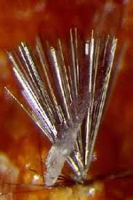
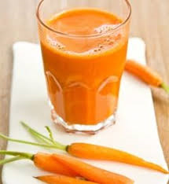
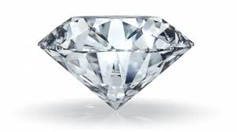
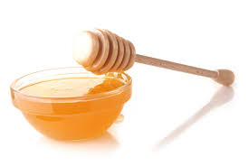
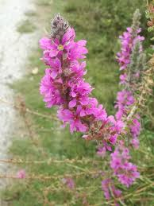
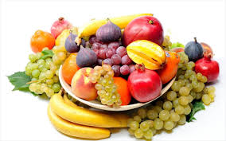
ΦΥΣΙΚΕΣ ΙΔΙΟΤΗΤΕΣ ΥΛΙΚΩΝ
ΧΗΜΕΙΑ Β΄ΓΥΜΝΑΣΙΟΥ
Καντούρου Παρασκευή

Slide 3
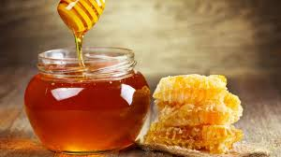
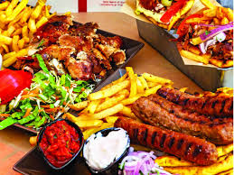
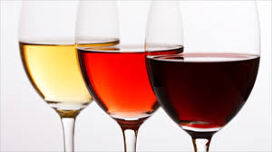
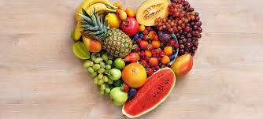
1. ΟΣΜΗ ,ΓΕΥΣΗ ΚΑΙ ΧΡΩΜΑ ΤΩΝ ΥΛΙΚΩΝ
Τα άνθη έχουν διάφορα χρώματα.
Τα κρασιά και τα φαγητά έχουν χαρακτηριστικές οσμές και γεύσεις.
Το χρώμα, η γεύση, και η οσμή είναι μερικές από τις φυσικές ιδιότητες που έχει κάθε υλικό.

Slide 4
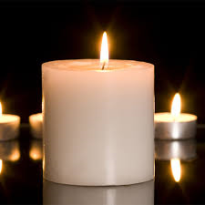
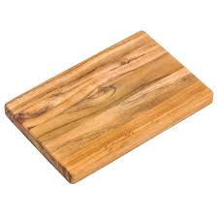
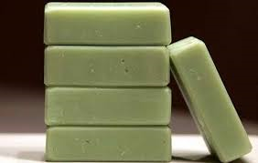
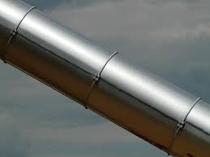
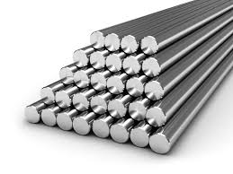
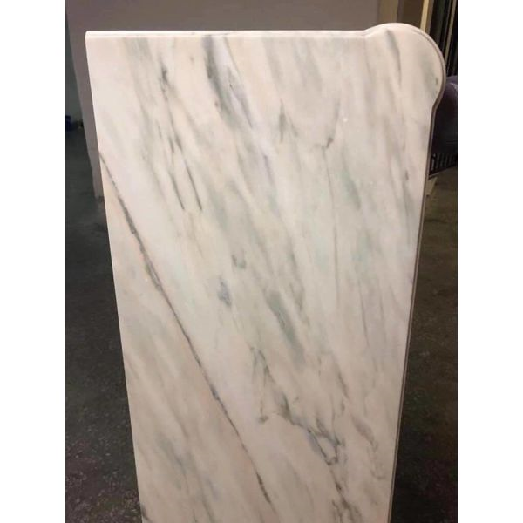
2. ΣΚΛΗΡΟΤΗΤΑ
Με το νύχι σου μπορείς να χαράξεις το σαπούνι ή το κερί, ενώ δεν μπορείς να χαράξεις το μάρμαρο ή το σίδερο.
Με ένα μαχαιράκι μπορείς να σκαλίσεις το ξύλο, όχι όμως το ατσάλι.
ΕΠΟΜΕΝΩΣ:
Άλλα υλικά είναι περισσότερα και άλλα λιγότερα σκληρά, διαφέρουν δηλαδή ως προς τη σκληρότητα.

Slide 5
Η σκληρότητα ενός υλικού εκφράζει τη δυνατότητά του να χαράζει ή να χαράζεται από άλλα από άλλα υλικά .
Η μέτρηση της σκληρότητας, κυρίως για τα ορυκτά, γίνεται με την εμπειρική σκληρομετρική κλίμακα Μος (Mohs) .
Στην κλίμακα αυτή κάθε ορυκτό χαράζει τα προηγούμενα και χαράζεται από τα επόμενα ορυκτά (πίνακας 1).

Slide 6
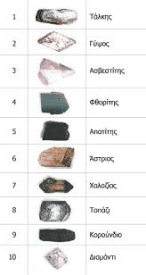
ΠΙΝΑΚΑΣ 1. Σκληρομετρική κλίμακα του Mohs
1. Τάλκης
2. Γύψος
3. Ασβεστίτης
4. Φθορίτης
5. Απατίτης
6. Άστριος
7. Χαλαζίας
8. Τοπάζιο
9. Κορούνδιο
10. Διαμάντι
Κάθε ορυκτό χαράζει τα προηγούμενα και
χαράζεται από τα επόμενα.

Slide 7
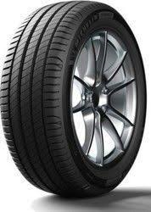
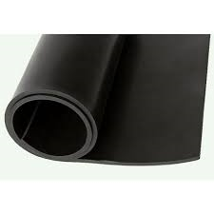
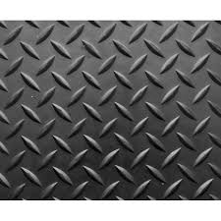
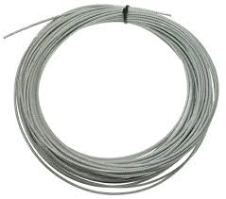
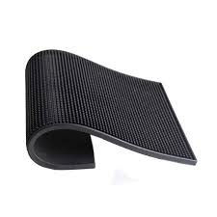
3.ΕΛΑΣΤΙΚΟΤΗΤΑ
Τα ελαστικά του αυτοκινήτου κατασκευάζονται από συνθετικό καουτσούκ, το οποίο περιέχει λεπτό ατσάλινο πλέγμα.
Τα δύο αυτά υλικά, καουτσούκ και το ατσάλι, χρησιμοποιούνται στη συγκεκριμένη περίπτωση, επειδή έχουν την ιδιότητα να επανέρχονται στο αρχικό τους σχήμα μετά από παραμόρφωση.
Έχουν δηλαδή μεγάλη ελαστικότητα.

Slide 8
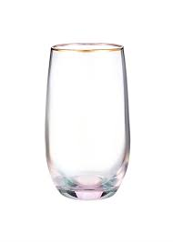
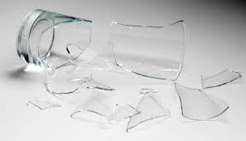
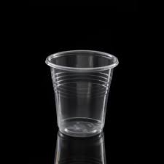
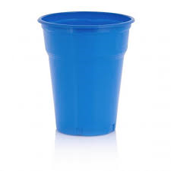
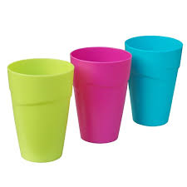
4.ΕΥΘΡΑΥΣΤΟΤΗΤΑ
Ένα γυάλινο ποτήρι σπάζει, όταν πέσει στο σκληρό δάπεδο.
Δε συμβαίνει όμως το ίδιο με ένα πλαστικό ποτήρι.
Το γυαλί έχει μεγαλύτερη ευθραυστότητα από το πλαστικό.
Τα υλικά που θραύονται (σπάνε) εύκολα τα χαρακτηρίζουμε εύθραυστα και λέμε ότι έχουν μεγάλη ευθραυστότητα.
Αντίθετα, αυτά που αντέχουν σε καταπονήσεις χωρίς να σπάνε λέμε ότι έχουν μικρή ευθραυστότητα.

Slide 9
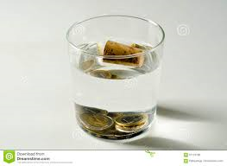
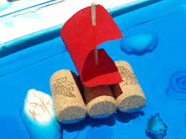
5.ΠΥΚΝΟΤΗΤΑ
Ένας φελλός επιπλέει στο νερό.

Slide 12
ΓΙΑΤΙ ΤΟ ΜΕΤΑΛΛΙΚΟ ΚΑΡΦΙ ΒΟΥΛΙΑΖΕΙ;
Ο φελλός έχει μικρότερη πυκνότητα από το νερό, ενώ αντίθετα το καρφί έχει μεγαλύτερη.
Η πυκνότητα εκφράζει τη μάζα ενός υλικού που περιέχεται σε ορισμένο όγκο του και υπολογίζεται από τη σχέση
ρ = m/V
όπου m η μάζα του υλικού και V ο όγκος του.
Συνήθως εκφράζεται σε g/cm3.

Slide 13
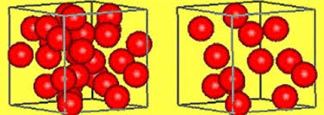
ΠΟΙΟ ΕΧΕΙ ΜΕΓΑΛΥΤΕΡΗ ΠΥΚΝΟΤΗΤΑ;

Slide 15
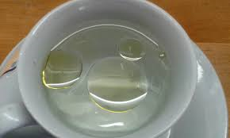
ΠΥΚΝΟΤΗΤΑ

Slide 16
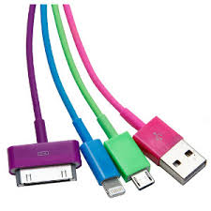
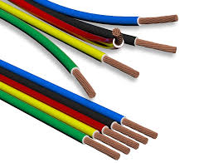
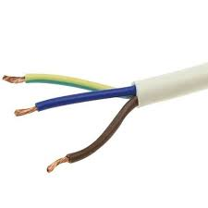
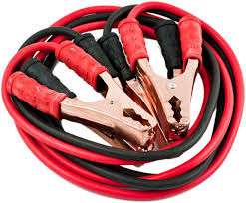
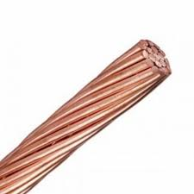
6.ΗΛΕΚΤΡΙΚΗ ΑΓΩΓΙΜΟΤΗΤΑ
Τα καλώδια που χρησιμοποιούνται στις ηλεκτρικές εγκαταστάσεις και συσκευές αποτελούνται από χάλκινα σύρματα, τα οποία περιβάλλονται από πλαστικό.
Κατασκευάζονται έτσι, ώστε το ηλεκτρικό ρεύμα να κυκλοφορεί μόνο στο εσωτερικό των καλωδίων.
Ο χαλκός χρησιμοποιείται σ’ αυτές τις περιπτώσεις γιατί έχει μεγάλη ηλεκτρική αγωγιμότητα, δηλαδή επιτρέπει να περνά με μεγάλη ευκολία το ηλεκτρικό ρεύμα
Αντίθετα, το πλαστικό έχει ελάχιστη ηλεκτρική αγωγιμότητα

Slide 17
ΗΛΕΚΤΡΙΚΗ ΑΓΩΓΙΜΟΤΗΤΑ

Slide 18
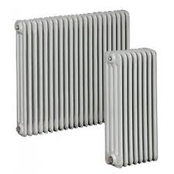
7.ΘΕΡΜΙΚΗ ΑΓΩΓΙΜΟΤΗΤΑ
Αν θερμάνουμε μια μεταλλική ράβδο στο ένα άκρο της, γρήγορα ανεβαίνει η θερμοκρασία σε όλη τη μάζα της.
Αυτό γίνεται επειδή τα μέταλλα έχουν μεγάλη θερμική αγωγιμότητα, δηλαδή επιτρέπουν να περνά με ευκολία η θερμότητα μέσα από τη μάζα τους.
Αυτός είναι ένας λόγος που τα σώματα των καλοριφέρ κατασκευάζονται από μέταλλα.

Slide 19
ΘΕΡΜΙΚΗ ΑΓΩΓΙΜΟΤΗΤΑ

Slide 20
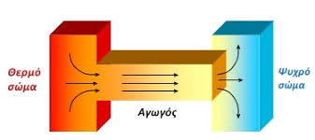

Slide 21
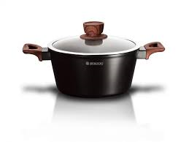
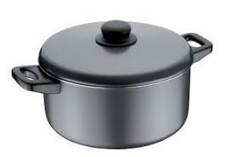
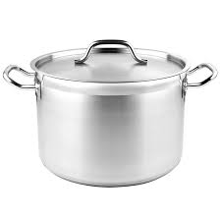
ΘΕΡΜΙΚΗ ΑΓΩΓΙΜΟΤΗΤΑ
Αντίθετα, οι λαβές πολλών μαγειρικών σκευών είναι κατασκευασμένες από βακελίτη ή από ξύλο.
Ο Βακελίτης και το ξύλο είναι υλικά που έχουν μικρή θερμική αγωγιμότητα, για να μην καίγεται όποιος τα χρησιμοποιεί.
Τα περισσότερα υλικά που είναι κακοί αγωγοί του ηλεκτρικού ρεύματος είναι και κακοί αγωγοί της θερμότητας και αντίστροφα.

Slide 22
ΜΕΤΑΦΟΡΑ ΘΕΡΜΟΤΗΤΑΣ

Slide 23
ΕΠΟΜΕΝΩΣ:
θερμική αγωγιμότητα είναι η φυσική ιδιότητα των υλικών που δείχνει τον βαθμό ευκολίας που έχουν στο να επιτρέπουν να περνά η θερμότητα μέσα από τη μάζα τους.

Slide 24
ΠΙΝΑΚΑΣ 2. Ιδιότητες υλικών και εφαρμογές
Υλικό Ιδιότητα Εφαρμογή
Αλουμίνιο Μικρή πυκνότητα Ελαφρά κράματα
Διαμάντι Σκληρότητα Κοπή τζαμιών
Υδράργυρος Μεγάλη πυκνότητα, υγρός Βαρόμετρα, θερμόμετρα
Μόλυβδος Μεγάλη πυκνότητα Βαρίδια για δίχτυα ψαρέματος
Χαλκός Αγωγιμότητα Καλώδια
Καουτσούκ Ελαστικότητα Λάστιχα αυτοκινήτου
Λεξάν Άθραυστο Αλεξίσφαιρα τζάμια
Ατσάλι Ελαστικότητα Σκελετοί κτιρίων, λάστιχα αυτοκινήτου

Slide 25
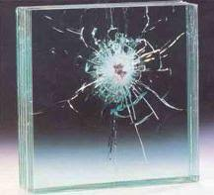
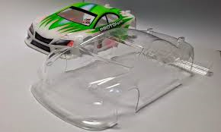
ΛΕΞΑΝ

